Slide 1
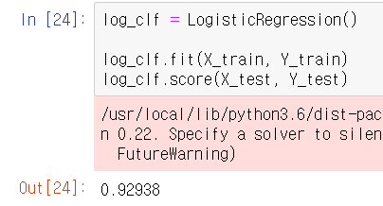
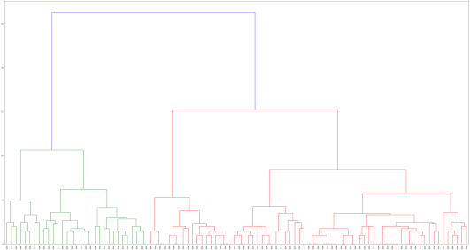
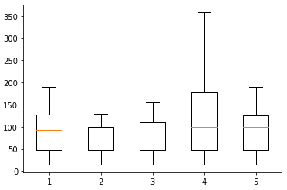
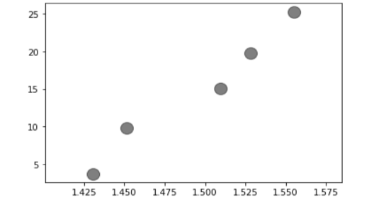
혈당치, 혈압, 체질량 지수 측정을 통한
당뇨 질환 예측
정확도 92.3%
1백만 데이터를 사용하여
사용자 그룹을
5개 세그먼트로 구분
여러 그룹간의 평균의 차이가 통계적으로 유의미 한지를 판단
그룹간 차이 있음 확인
로지스틱 회귀 분석
덴드로그램과
군집(K-means) 분석
이원 분산분석
(two-way ANOVA)
K=5

